Slide 1


Slide 2



Arboles de
Decisión
Arboles de Decisión

Slide 3
Arboles de Decisión
CART
(Classification and Regresssion Trees
Classification Trees
Regression Trees
Notes:
Los árboles de decisión se pueden utilizar para clasificación y regresión

Slide 4

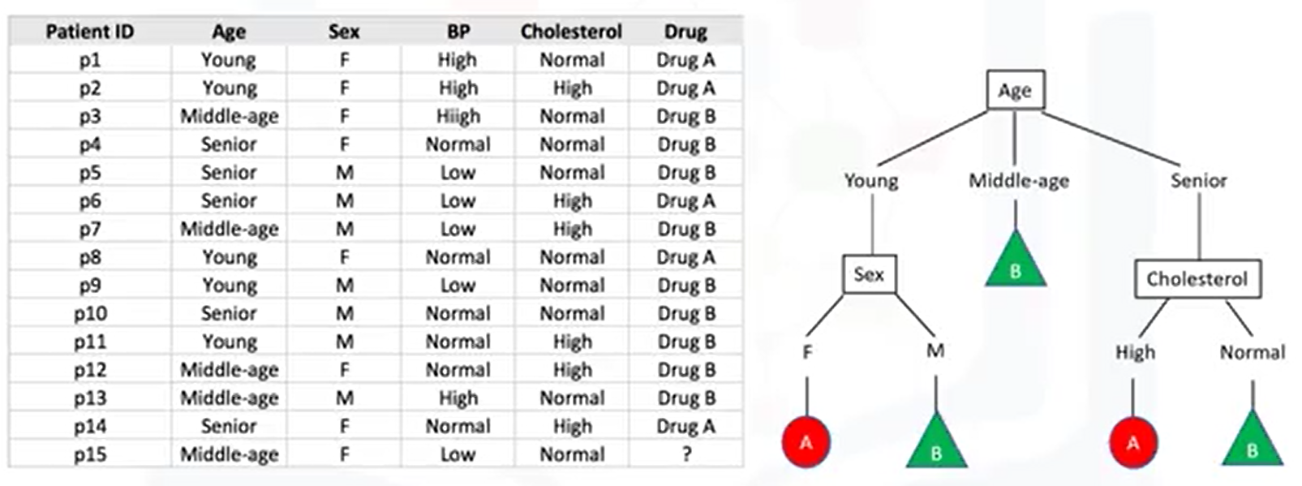
Arboles de Decisión
Concepto
Los árboles de decisión se construyen a través de particiones recursivas
IBM: AI Engineering
Notes:
El ejemplo muestra como se utiliza para clasificación

Slide 5
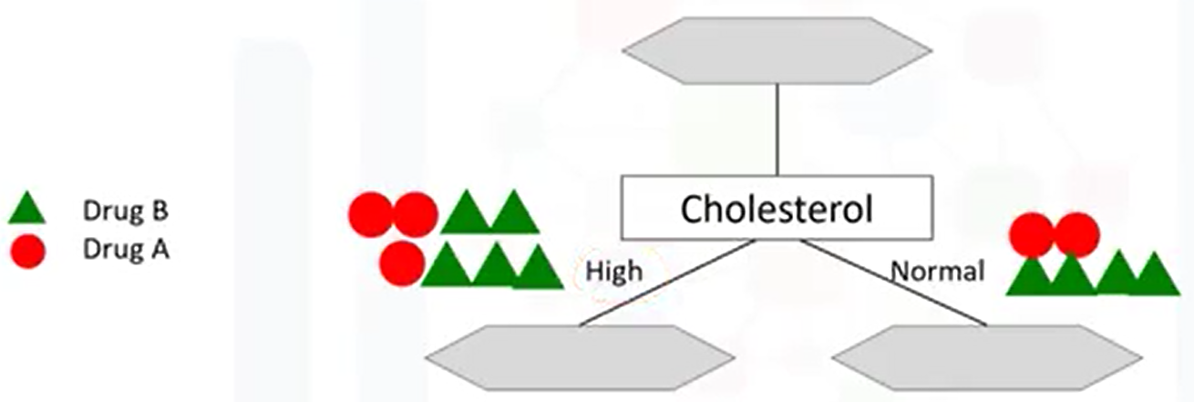
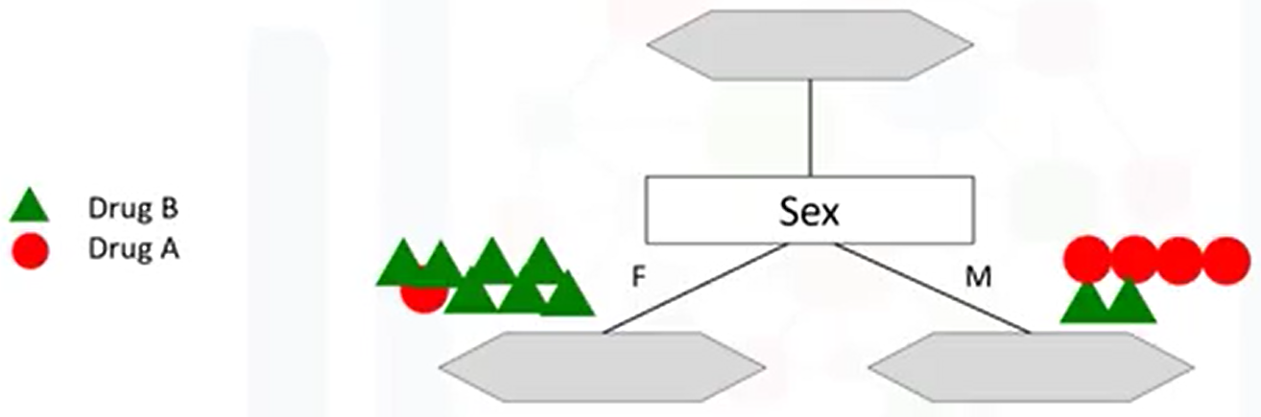
¿Qué atributo usar?
El algoritmo inicia con el atributo que tenga mayor poder de predicción, es decir, que los grupos resultantes contengan la mayoría de los datos de una categoría (menor entropía)
Entropía: es el grado de desorden o incertumbre de un sistema
IBM: AI Engineering

Slide 6
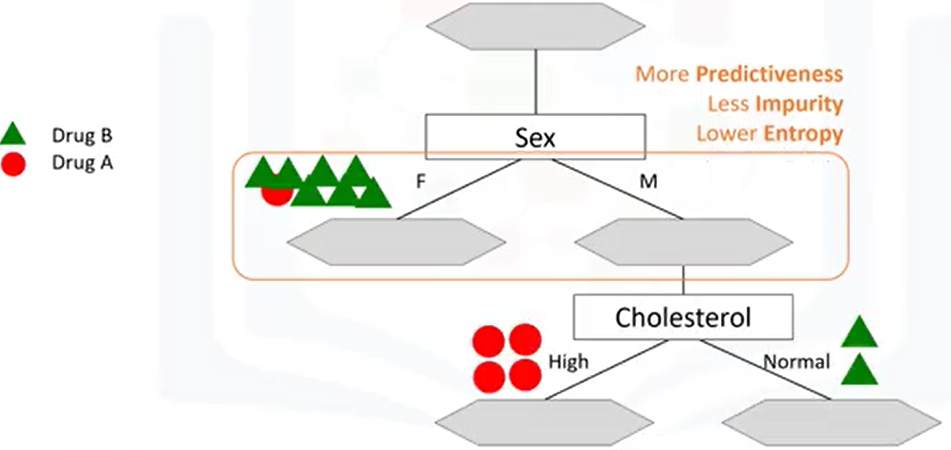
¿Qué atributo usar?
El algoritmo inicia con el atributo que tenga mayor poder de predicción, es decir, que los grupos resultantes contengan la mayoría de los datos de una categoría (menor entropía)
Entropía: es el grado de desorden o incertumbre de un sistema
IBM: AI Engineering

Slide 7
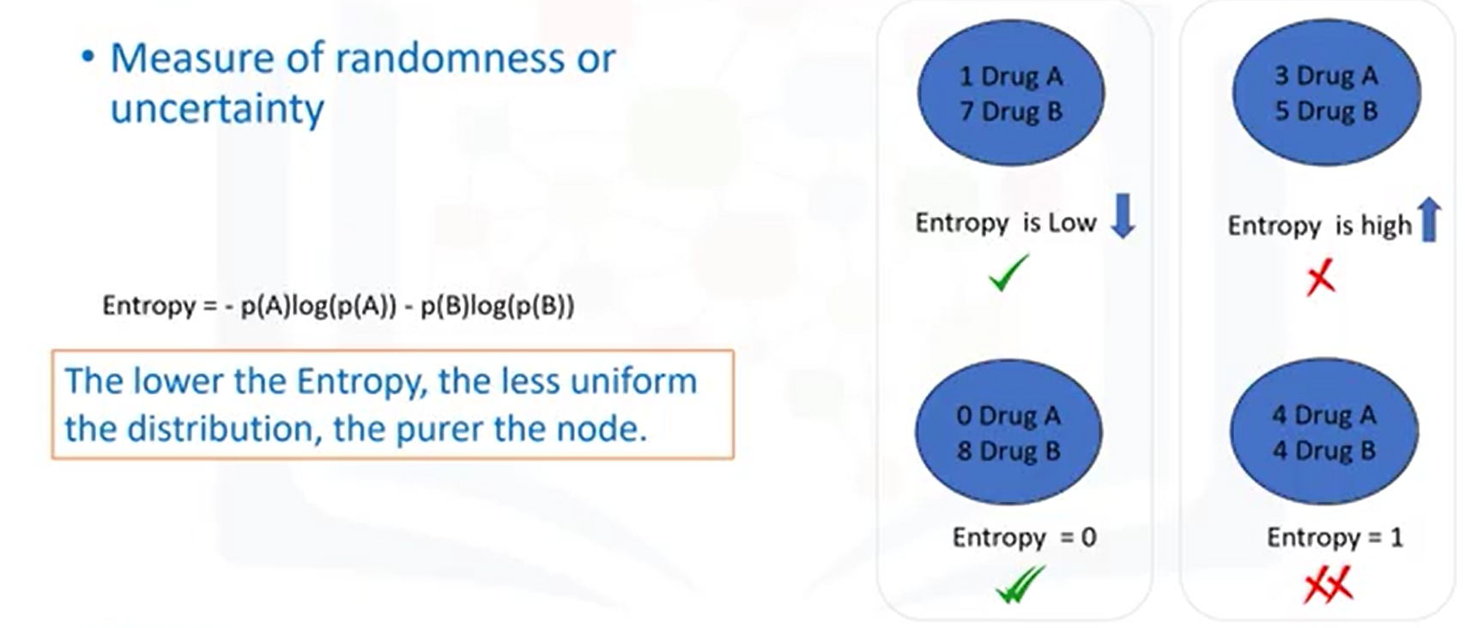
Entropía
Las librerías tienen integrado este cálculo dentro del algoritmo
IBM: AI Engineering

Slide 8

Arboles de
Regresión
Arboles de Regresión

Slide 9
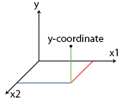
Arboles de Regresión
Y
X1 < 20
X2
Split 1
Sí
No
20
X1
Notes:
El algoritmo inicia con el valor que le permita reducir el MSE de los miembros de cada nodo, en lugar de medir la entropía
En este caso, se tienen 2 variables independientes, para predecir la variable dependiente

Slide 10
Arboles de Regresión
Y
X1 < 20
X2
Split 1
Sí
No
Split 2
X2 < 170
170
Sí
No
20
X1

Slide 11
Arboles de Regresión
Y
X1 < 20
X2
Split 1
Sí
No
65.7
200
Split 3
1023
Split 2
X2 < 200
X2 < 170
170
Sí
No
Sí
No
300.5
-64.1
0.7
300.5
65.7
X1 < 40
1023
Split 4
Sí
No
20
40
X1
-64.1
0.7
Notes:
Los valores que se muestran en cada nodo, es el promedio de los valores de la variable dependiente, de los puntos del nodo

